Slide 1
9 - маъруза
Мантиқий элементлар. МЭларнинг узатиш характеристикалари

Slide 2
Режа
Мантиқий элемент (МЭ) таърифи
Иккилик ахборотни ифодалаш турлари
МЭларнинг фундаментал хоссалари
МЭнинг амплитуда узатиш характеристикаси
МЭнинг параметрлари

Slide 3
Мантиқий элемент (МЭ) таърифи
Мантиқий элемент (МЭ) деб кириш сигналлари устида аниқ бир мантиқий амал бажарадиган электрон қурилмага айтилади.РИС яратишда фақат ФТМ функцияларини амалга оширувчи МЭлар қўлланилади. Улар негиз МЭлар деб аталади.
Ишлаш принципига кўра барча МЭлар икки синфга бўлинадилар: комбинацион ва кетма-кетли.
Комбинацион қурилмалар деб, чиқиш сигналлари кириш ўзгарувчилари комбинацияси билан белгиланадиган, иккита вақт моментига эга бўлган, хотирасиз мантиқий қурилмаларга айтилади. Комбинацион қурилмалар ёки ҲАМ-ЭМАС, ЁКИ-ЭМАС ва бошқа алоҳида элементлар ёрдамида, ёки ўрта ИСлар, ёки катта ва ўта катта ИС таркибига кирувчи ИСлар кўринишда тайёрланади.
Кетма – кетли қурилмалар деб, чиқиш сигналлари кириш ўзгарувчилари комбинацияси билан белгиланадиган, ҳозирги ва олдинги вақт моментлари учун, яъни кириш ўзгарувчиларининг келиш тартиби билан белгиланадиган, хотирали мантиқий қурилмаларга айтилади. Кетма – кетли қурилмаларга триггерлар, регистрлар, счетчиклар мисол бўла олади.

Slide 4
Иккилик ахборотни ифодалаш турлари
Иккилик ахборотни ифодалаш усулига кўра қурилмалар потенциал ва импульс рақамли қурилмаларга бўлинади.
Потенциал рақамли қурилмаларда мантиқий 0 ва мантиқий 1 қийматларига электр потенциалларнинг умуман бир – биридан фарқланувчи: юқори ва паст сатҳлари белгиланади.
Импульс рақамли қурилмаларда мантиқий сигнал қийматларига (0 ёки 1) импульслар схемаси чиқишида маълум давомийлик ва амплитудага эга бўлган импульснинг мавжудлиги, иккинчи ҳолатига эса – импульснинг йўқлиги тўғри келади.

Slide 5
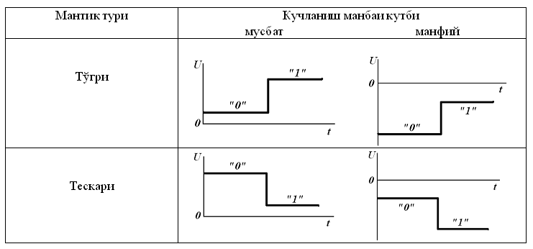

Slide 6
МЭларнинг фундаментал хоссалари
1. Кириш ва чиқиш бўйича 0 ва 1 сигнал сатҳларининг мослиги. Фақат бу шарт бажарилганда занжирнинг ишга лаёқатлиги сатҳларни мослаштириш учун махсус элементлар қўлланмасдан амалга оширилиши мумкин.
2. Кириш ва чиқиш бўйича етарли юклама қобилияти. Бу шарт, МЭ сигналларни бир неча киришлардан олганда ва бир вақтнинг ўзида бир неча МЭларни бошқаришида лозим бўлади. МЭнинг юклама қобилияти одатда чиқиш бўйича тармоқланиш коэффициенти КТАРМ ва кириш бўйича бирлашиш коэффициенти КБИРЛ билан ифодаланади. КБИРЛ МЭ киришига уланиши мумкин бўлган бир турдаги МЭлар сонига, КТАРМ эса элемент чиқишига уланиши мумкин бўлган бир турдаги МЭлар сонига тенг. Бу вақтда сигнал шакли ва амплитудаси МЭ бехато ишини кафолатлаши керак.
3. Сигнални шакллантириш (квантлаш) қобилияти. РИС ишлаши учун, сигнал ҳар бир МЭдан ўтганда стандарт (асимптотик) амплитуда ва давомийликка эга бўлиши лозим.
4. Халақитбардошлик. Халақитбардошлик деганда МЭнинг халақитларга таъсирчан эмаслиги тушунилади. Бу вақтда халақитлар маълум белгиланган даражадан ортмаслиги керак. Акс ҳолда МЭ бир ҳолатдан иккинчисига ёлғон асосда ўтиши мумкин.

Slide 7
МЭнинг амплитуда узатиш характеристикаси
МЭнинг асосий статик характеристикаси бўлиб чиқиш кучланишининг кириш кучланишига болиқлиги ҳисобланади. Бу характеристика амплитуда узатиш характеристикаси (АУХ) деб аталади. АУХ кўриниши МЭда қўлланилган электрон калит турига боғлиқ бўлади. Кичик қириш сигналларига юқори чиқиш сигналлари мос келадиган элемент, инверслайдиган, кичик кириш сигналларига кичик чиқиш сигналлари мос келадиган элемент - инверсламайдиган деб аталади.
АУХ МЭ қандай қилиб мантиқий 0 ва 1 стандарт сингналлар, уларнинг амплитуда қийматлари ҳамда халақитбардошлиги шаклланишини кузатиш имконини беради. РИСларда асосан инверслайдиган МЭлар кўлланилади.

Slide 8
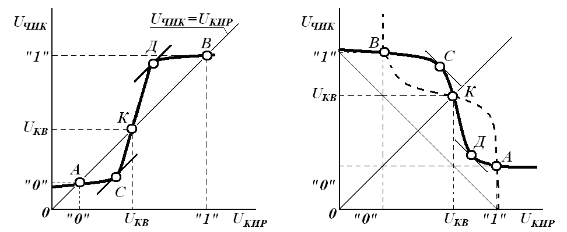

Slide 9
МЭнинг параметрлари
Норматив – техник хужжатларда барча РИС турлари (комбинацион ва кетма - кетли) учун қуйидаги ягона статик параметрлар тизими ва уларни аниқлаш қоидалари ўрнатилган:
- мантиқий 0 ва мантиқий 1 чиқиш ва кириш кучланишлари;
- мантиқий 0 ва мантиқий 1 чиқиш ва кириш бўсағавий кучланишлари;
- мантиқий 0 ва мантиқий 1 чиқиш ва кириш токлари;
- мантиқий 0 ва мантиқий 1 ҳолатлардаги истеъмол токлари;
- истеъмол қуввати;
- мантиқий 0 га ўзгариш соҳа бўсағаси;
- мантиқий 1 га ўзгариш соҳа бўсағаси;
- минимал мантиқий ўзгариш.
Бундан ташқари, статик параметрларга мантиқий 0 ва мантиқий 1 ларнинг халақитбардошлиги, ҳамда кириш бўйича бирлашиш коэффициенти КБИРЛ ва чиқиш бўйича тармоқланиш коэффициенти КТАРМ ҳам киради.

Slide 10
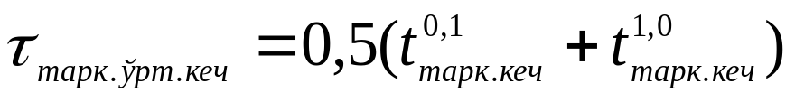
МЭнинг параметрлари
МЭларнинг асосий динамик параметрларига, кириш ва чиқиш импульслари осцилограммаларидан аниқланадиган қуйидаги параметрлар киради:
t1,0 – мантиқий 1 ҳолатидан мантиқий 0 ҳолатига ўзгариш вақти;
t0,1 – мантиқий 0 ҳолатидан мантиқий 1 ҳолатига ўзгариш вақти;
tкеч1,0 – уланишни кечикиш вақти;
tкеч0,1 – узилишни кечикиш вақти;
tтарқ.кеч1,0 – уланганда сигнал тарқалишини кечикиш вақти;
tтарқ.кеч0,1 – узилганда сигнал тарқалишини кечикиш вақти.
Кетма – кет уланган МЭлар сигналларини вақт бўйича кечикиши ҳисобланганда сигнал тарқалишининг ўртача кечикиши ишлатилади (маълумотномаларда келтирилади)

Slide 11

МЭнинг параметрлари
МЭларнинг интеграл параметрлар технология ва схемотехниканинг ривожланиш даражасини акс этади. Асосий интеграл параметрлар бўлиб уланиш иши АУЛ ва интеграция даражаси N ҳисобланади.
Қайта уланиш иши ўртача истеъмол қувватини ўртача қайта уланиш вақтига кўпайтмаси орқали аниқланади
Технологиянинг ривожланиш даражасига кўра қайта уланиш иши ҳар ўн йилда бир ярим даражага камайиб бормоқда. Шу сабабли бу параметрдан ИС турларини солиштиришда фойдаланиш мумкин.

Slide 12
Эътиборингиз учун рахмат

